Slide 1
Классификация различных типов воздушных судов с использованием методов машинного обучения
Стонтов Е.О. Научный руководитель: Татарникова Т.М.
2025

Slide 2
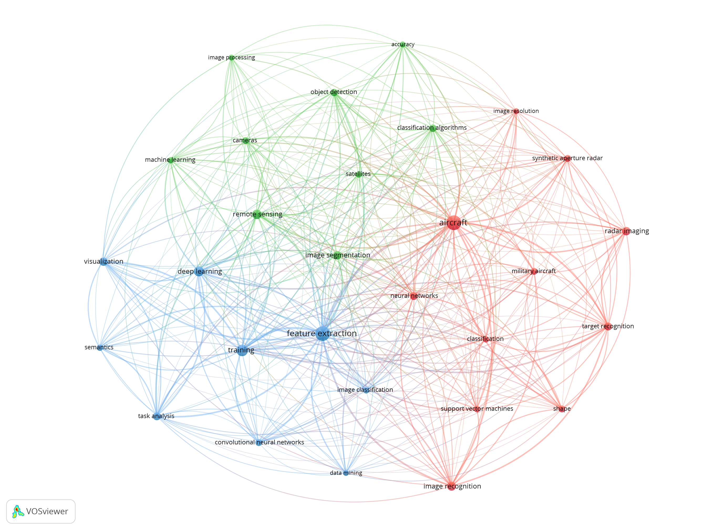
Методы классификации изображений
Научные статьи были получены с помощью поисковой системы по научным публикациям IEEE Xplore;
По запросу «aircraft image classification» было найдено более 500 научных статей, опубликованных с 2010 по 2025 год;
Термин «feature extraction» встречался 160 раз, «deep learning» - 73 раза, «neural networks» - 47 раз, «convolutional neural networks» - 37 раз, «support vector machines – 31 раз.
Рис. 1 – Карта связей терминов

Slide 3
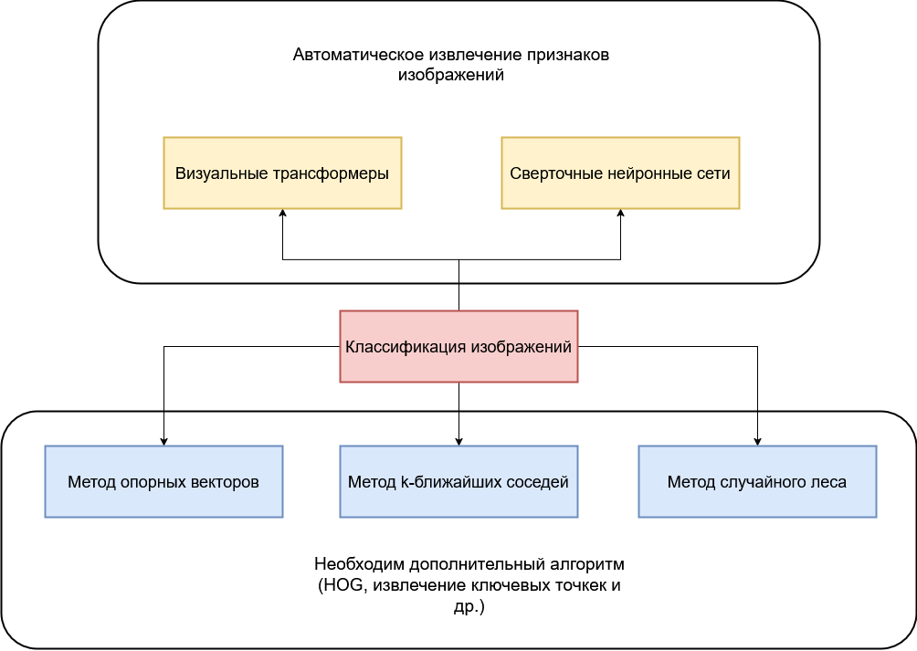
Методы классификации изображений
Табл. 1 – Сравнение моделей машинного обучения
Название модели | Архитектура | Размер входного изображения (в пикселях) | Количество параметров (млн.) | FLOPs (млрд. операций)
ViT (tiny) | Трансформер | 224×224 | 5.7 | 1.258
VGG16 | СНС | 224×224 | 138.4 | 15.47
PiT | СНС+Трансформер | 224×224 | 4.8 | 0.702
MobileNetV2 | СНС | 224×224 | 3.5 | 0.334
EfficientNetB1 | СНС | 256×256 | 7.8 | 0.616
DeiT | Трансформер | 224×224 | 5.7 | 1.258
ResNet18 | СНС | 224×224 | 11.6 | 1.826
Рис. 2 – Методы машинного обучения для классификации изображений

Slide 4
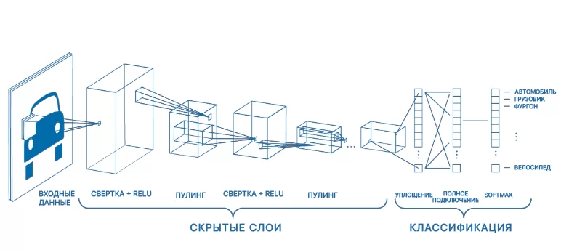
Свёрточные нейронные сети
Несмотря на многолетнюю историю алгоритма (первая модель СНС была разработана в 1998 году), основные принципы и элементы остаются неизменными и в современных версиях моделей.
СНС состоит из модуля извлечения признаков и полносвязной нейронной сети – классификатора.
Рис. 3 – Принцип работы свёрточной нейронной сети

Slide 5
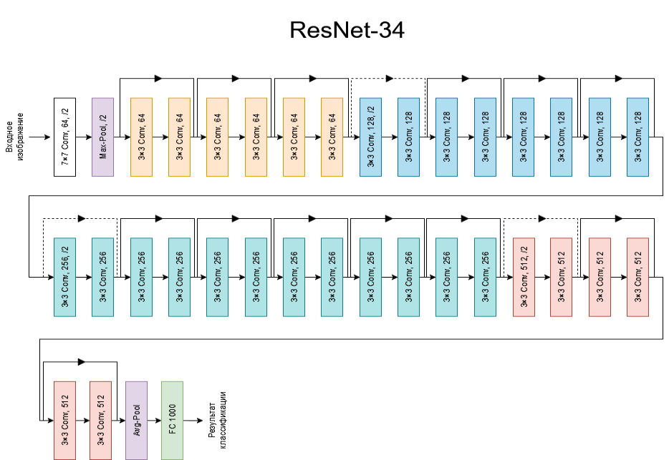
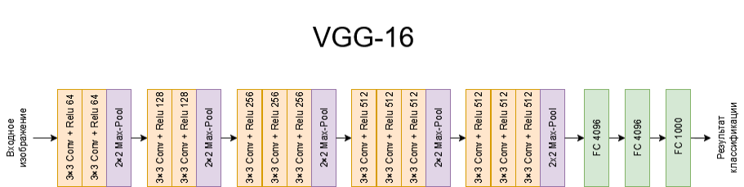
Свёрточные нейронные сети
Однако, несмотря на общие элементы, в современных моделях свёрточных нейронных сетей множество особенностей, позволяющих достигать крайне высоких значений эффективности в задачах классификации изображений из множества областей, включая медицину, производство, автономное вождение и многих других.
ResNet использует «пропускные соединения», позволяющие входным данным пропускать некоторые слои для избежание проблемы затухающих градиентов.
Классическая глубокая свёрточная нейронная сеть.
Рис. 4 – Архитектура модели VGG-16
Рис. 5 – Архитектура модели ResNet-34

Slide 6
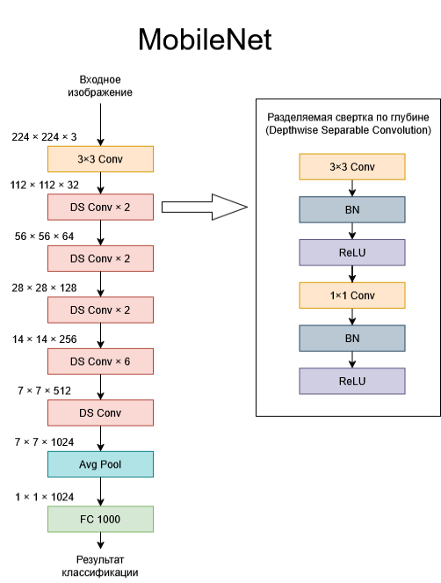
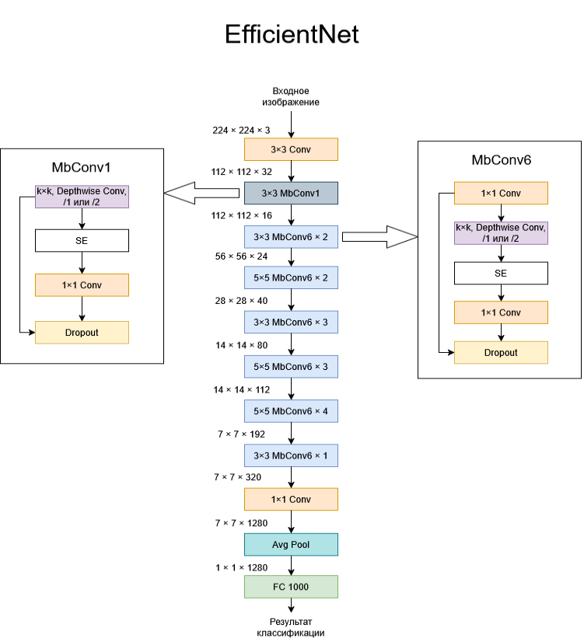
Свёрточные нейронные сети
В архитектуре MobileNet используются особенные блоки свёртки, состоящие из нескольких частей, которые позволяют значительно уменьшить количество параметров модели для оптимизации ее работы на мобильных устройствах.
При создании моделей с архитектурой EfficientNet использовался метод комплексного масштабирования, позволяющего одновременно увеличивать разрешение входного изображения, глубину и ширину модели для повышения точности классификации.
Рис. 7 – Архитектура EfficientNet
Рис. 6 – Архитектура MobileNet

Slide 7
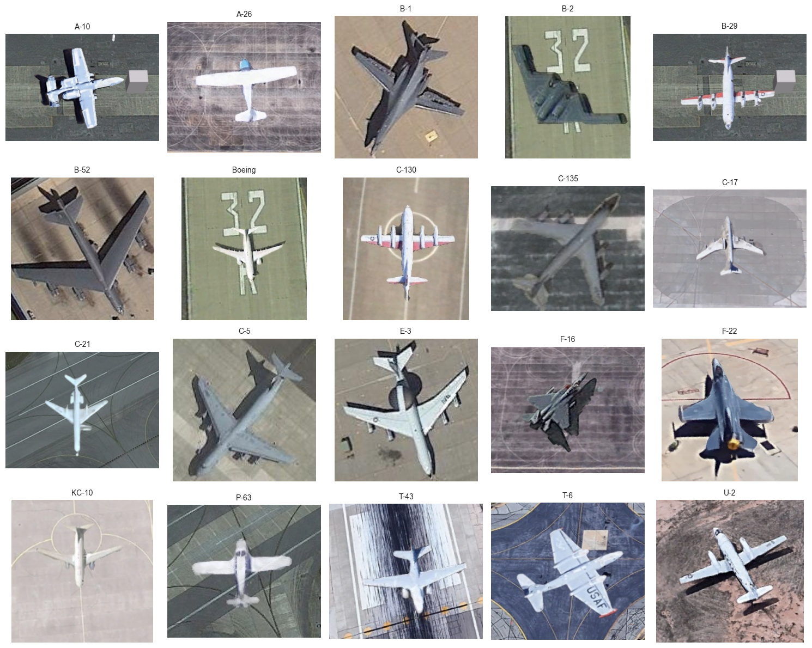
Набор данных
Рис. 5 – Примеры изображений из набора данных

Slide 8
Набор данных
Табл. 2 – Структура классов в наборе данных
Тип воздушного судна | Количество изображений | Тип воздушного судна | Количество изображений
B-1 | 513 | C-130 | 763
B-2 | 619 | C-135 | 526
B-29 | 321 | C-17 | 480
B-52 | 548 | C-5 | 499
Boeing | 605 | E-3 | 452
F-16 | 372 | F-22 | 846
KC-10 | 554 | C-21 | 491
U-2 | 362 | T-6 | 248
P-63 | 305 | T-43 | 306

Slide 9
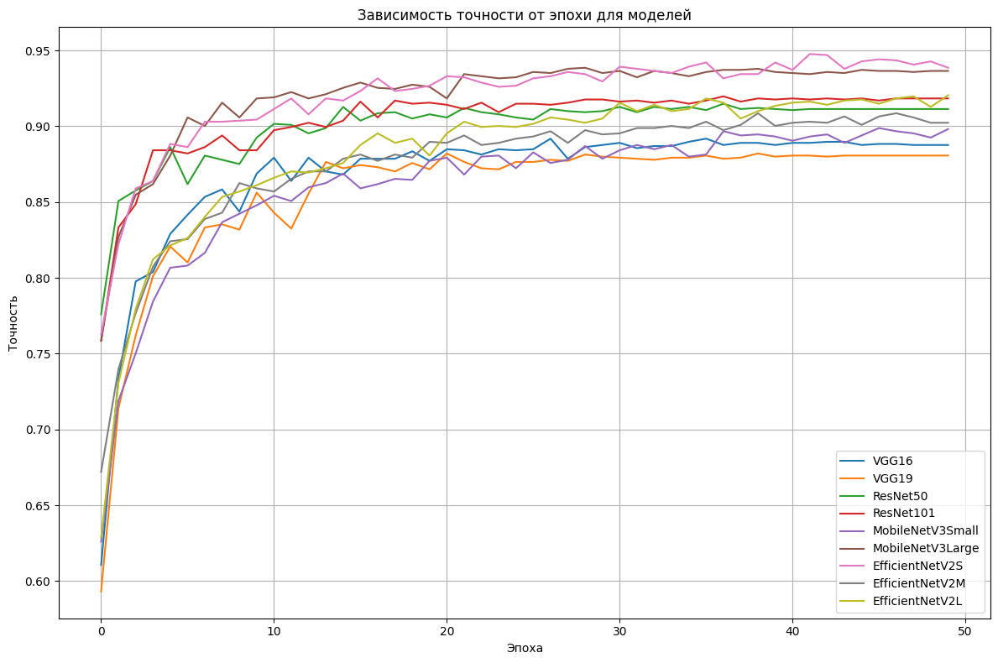
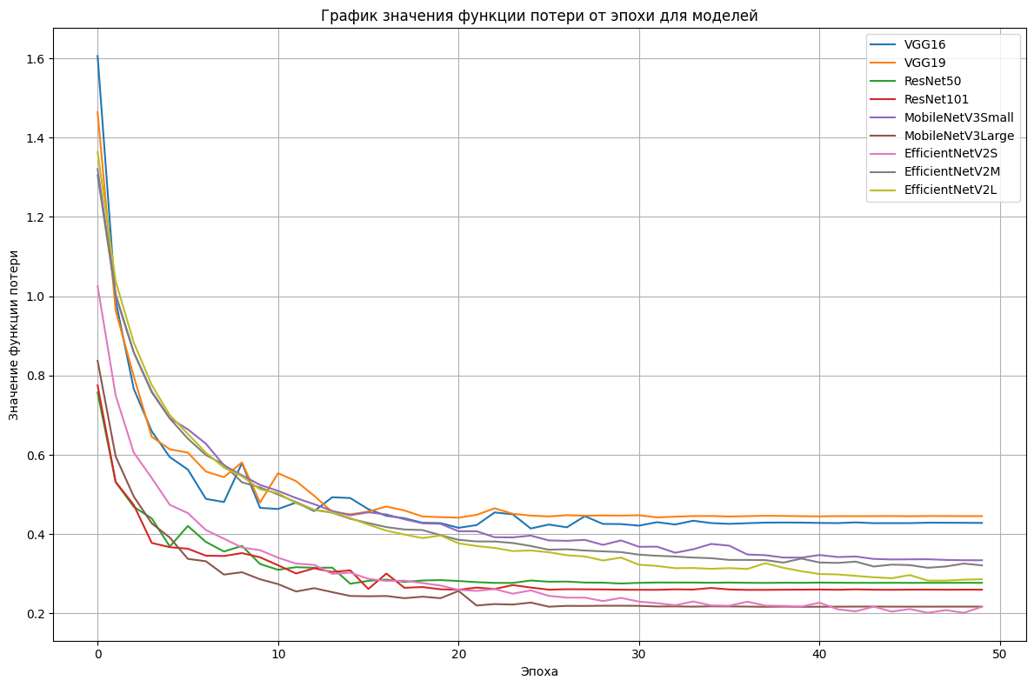
Обучение моделей
Использовались библиотеки для языка программирования Python – TensorFlow и Keras;
При обучении использовалось 50 эпох;
Использовались методы ModelCheckpoint и метод ReduceLROnPlateau;
Рис. 7 – Зависимость значения функции потери от эпохи
Рис. 6 – Зависимость точности от эпохи

Slide 10
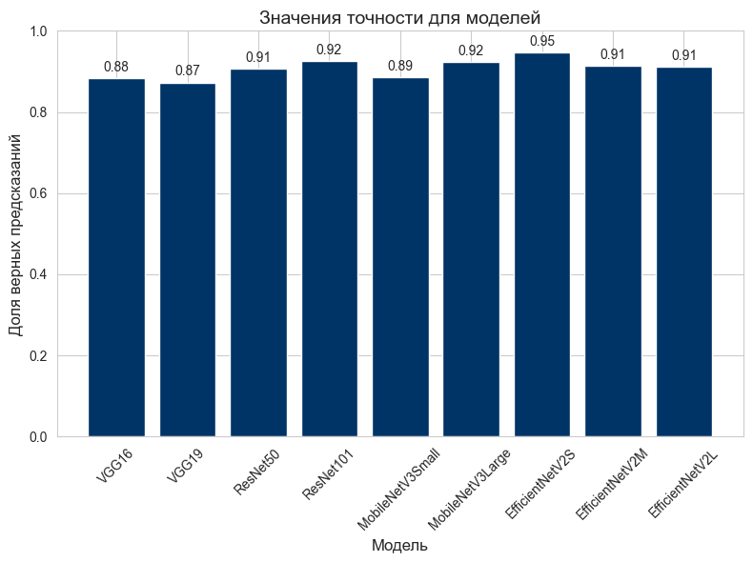
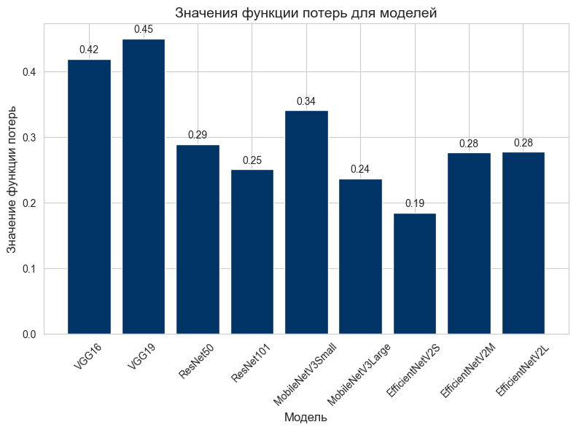
Определение оптимальной модели
Рис. 8 – Значения точности
Рис. 9 – Значения функции потерь
Модель EfficientNetV2S продемонстрировала самое высокое значение точности – 94.6% и самую низкое значение функции потерь – 0.19.

Slide 11
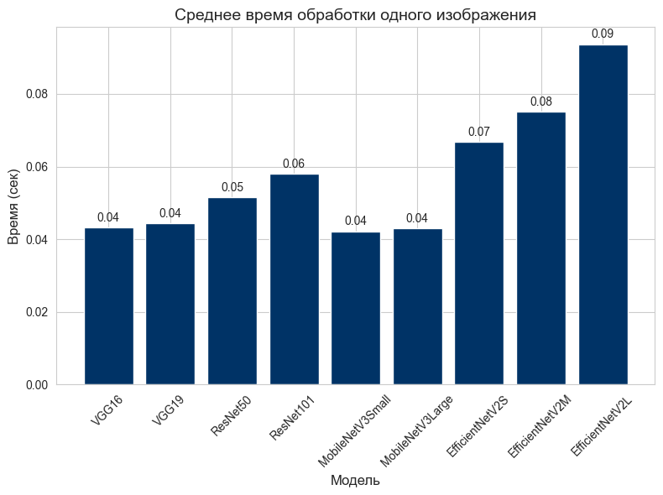
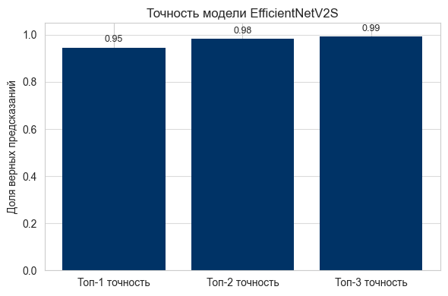
Определение оптимальной модели
Минимальное среднее время обработки одного изображения продемонстрировали модели с архитектурой MobileNet – 40 мс.
Рис. 10 – Среднее время обработки одного изображения
Рис. 11 – Точности различных порядков для модели EfficientNetV2S

Slide 12
Спасибо за внимание!

